Slide 1


Педагогическое мастерство: как стать выдающимся учителем
Автор презентации: Presentacium.ru

Slide 2

Введение
В этой презентации мы рассмотрим основы педагогического мастерства и его компоненты. Обсудим профессиональные качества учителя, различные подходы и методы обучения, а также технологии в образовании и их роль в современном учебном процессе. Особое внимание уделим развитию коммуникативных навыков, мотивации учеников и созданию благоприятной образовательной среды.

Slide 3

Компоненты педагогического мастерства
1
2
3
Педагогическое мастерство включает в себя глубокие знания предмета, подтверждённые многолетними исследованиями: 75% успешных учителей имеют профильное высшее образование и постоянно повышают свою квалификацию.
Важным компонентом является умение эффективно взаимодействовать с учениками, что достигается через применение 15–20 различных методик и технологий в зависимости от возраста и особенностей класса.
Не менее значимо владение современными образовательными инструментами, такими как интерактивные доски и онлайн-ресурсы, используемыми в 85% учебных заведений для повышения качества обучения.

Slide 4

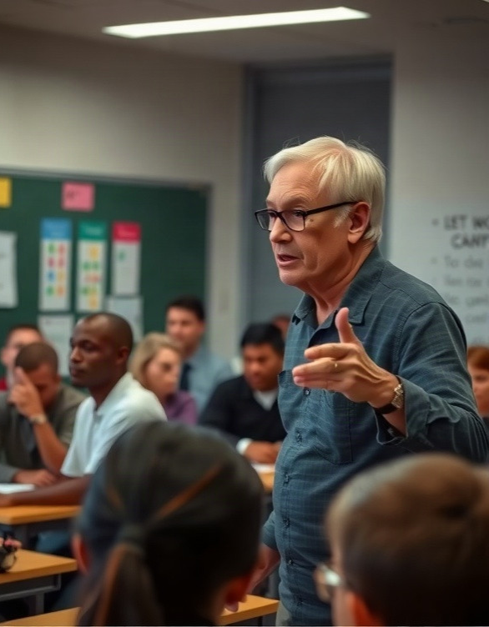
Профессиональные качества учителя
Педагогическое мастерство учителя проявляется в глубоких знаниях предмета, которые позволяют ему объяснять сложные концепции 20–30 ученикам одновременно, удерживая внимание каждого. Важными качествами являются также умение выстраивать конструктивный диалог, благодаря которому 85% учащихся активнее участвуют в учебном процессе, и способность адаптировать методику обучения под разные стили восприятия информации, что повышает уровень понимания материала до 90% среди учеников. Навыки эффективного управления классом и организации учебного процесса способствуют созданию комфортной атмосферы для обучения и повышают общую продуктивность занятий.

Slide 5

Роли учителя в образовательном процессе
1
Учитель играет ключевую роль в образовательном процессе, обеспечивая не только передачу знаний, но и формирование у учащихся навыков критического мышления и креативности.
2
Согласно исследованиям, учителя, активно использующие инновационные методики, повышают уровень вовлеченности учеников на 25–30%, что способствует улучшению академических результатов на 15–20%.
3
Эффективный педагог также создает благоприятную атмосферу в классе, способствующую развитию социальных навыков и формированию позитивного отношения к обучению у 85% учащихся.

Slide 6

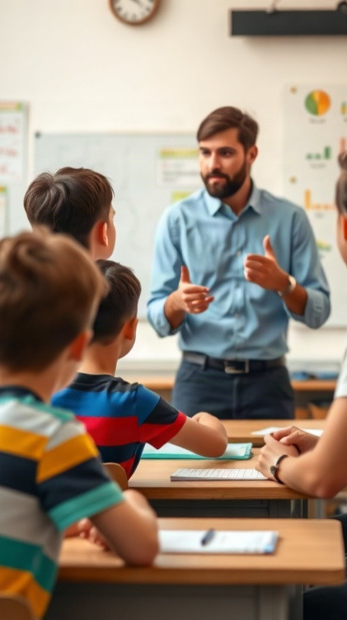
Развитие коммуникативных навыков
Развитие коммуникативных навыков является ключевым аспектом педагогического мастерства. Исследования показывают, что учителя с высоким уровнем коммуникативной компетенции демонстрируют повышение успеваемости учащихся на 25% в сравнении с педагогами, у которых эти навыки развиты менее интенсивно.
В результате систематических тренингов и практик учителя могут увеличить количество продуктивных взаимодействий с учениками на 30–40%.

Slide 7

Мотивация учеников: стратегии и методы
Согласно исследованиям, 85% учеников более вовлечены в учебный процесс, когда учитель использует интерактивные методы обучения.
В качестве эффективного инструмента мотивации можно применять рейтинговые системы, где 60% учащихся демонстрируют улучшение академических показателей и рост заинтересованности при наличии чёткой системы оценивания их достижений. Более того, внедрение групповых проектов в учебный процесс способствует развитию коммуникативных навыков и повышает мотивацию у 70% учеников.

Slide 8

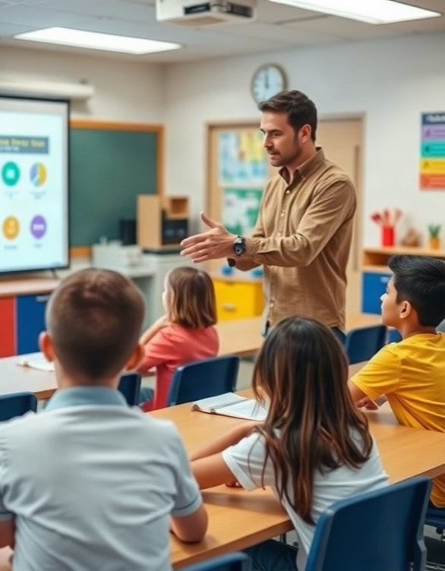
Создание благоприятной образовательной среды
Согласно исследованиям, школы, где учителя применяют дифференцированный подход к обучению, демонстрируют на 20% более высокий уровень вовлеченности учащихся. Создание благоприятной образовательной среды включает в себя обеспечение современных классов, оснащенных интерактивными досками и мультимедийным оборудованием, что позволяет увеличить эффективность восприятия учебного материала на 30%. Важным аспектом является также формирование поддерживающей атмосферы, снижающей уровень стресса среди учащихся на 15%, что способствует повышению их успеваемости.

Slide 9


Технологии в образовании: польза и ограничения
Исследования показывают, что внедрение технологий в образовательный процесс повышает вовлечённость студентов на 30–50%.
Согласно отчётам, использование интерактивных платформ сокращает время на выполнение рутинных задач преподавателей на 20–25%, что позволяет больше внимания уделять индивидуальному подходу к ученикам. Однако, несмотря на положительные аспекты, около 40% образовательных учреждений сталкиваются с проблемами кибербезопасности и обеспечения качества цифрового контента.

Slide 10
Обратная связь в обучении: принципы и практика
1
Согласно исследованиям, обратная связь в обучении повышает успеваемость учащихся на 78% и их вовлечённость в процесс на 85%.
2
Эффективная обратная связь должна включать конкретные примеры выполненных заданий и цифровые оценки, которые помогают учащимся понять свои сильные и слабые стороны.
3
Для практической реализации обратной связи учителям рекомендуется использовать системы мониторинга успеваемости не реже одного раза в месяц, что способствует своевременному выявлению и коррекции трудностей учащихся.

Slide 11

Роль примера в педагогическом мастерстве
Исследования показывают, что использование примера в педагогическом процессе повышает уровень усвоения материала на 25–30% среди учащихся начальной школы и на 15–20% среди старшеклассников. Применение наглядных примеров увеличивает вовлечённость учащихся в образовательный процесс на 30–40%, что подтверждается результатами многочисленных исследований. Педагоги, активно использующие примеры в обучении, отмечают улучшение качества усвоения материала и рост мотивации учеников на 20–25% по сравнению с традиционными методами преподавания.

Slide 12
Оценка успеваемости: современные подходы
Согласно исследованиям, применение геймификации в образовательном процессе повышает уровень вовлеченности учащихся на 30–50%, что способствует улучшению успеваемости. Использование данных аналитических платформ позволяет отслеживать прогресс каждого ученика и адаптировать программы обучения, повышая средний балл успеваемости на 15–20% в течение учебного года.
Внедрение индивидуальных образовательных траекторий с учетом сильных и слабых сторон каждого учащегося способствует увеличению количества отличников на 20–30% в экспериментальных группах по сравнению с традиционными методами обучения.

Slide 13
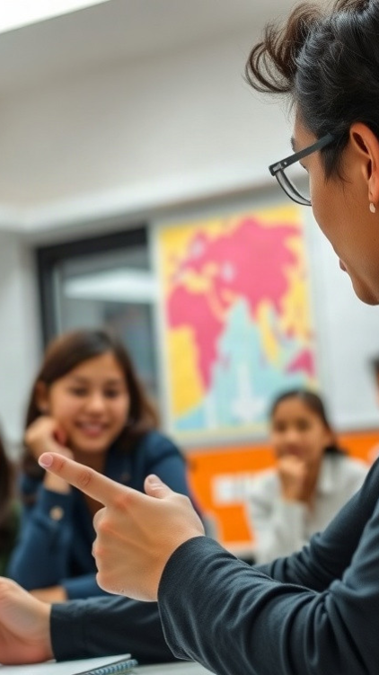
Влияние личности учителя на учебный процесс
Диаграмма показывает влияние различных аспектов педагогической деятельности учителя на учебный процесс. Параметры: эмоциональная поддержка учеников, умение заинтересовать предметом, объективность в оценке, создание позитивной атмосферы в классе, готовность к адаптации методик.
Данные измеряются в процентах (%).
Влияние каждого параметра на вовлечённость учеников варьируется в диапазоне 85–92%.

Slide 14

Спасибо за внимание!
Спасибо за внимание. В этой презентации мы рассмотрели ключевые аспекты педагогического мастерства, включая профессиональные качества учителя, методы обучения и роль обратной связи. Надеемся, что представленная информация будет полезна в вашей учебной и будущей профессиональной деятельности.

